Slide 1
স্বাগতম

Slide 2
পরিচিতি
গোলাম রাব্বানী
সহকারি শিক্ষক
গোমস্তাপুর বালুগ্রাম আলিম মাদ্রাসা
বিষয়: তথ্য ও যোগাযোগ প্রযুক্তি
শ্রেণি-৭ম
অধ্যায় -৩য়

Slide 3
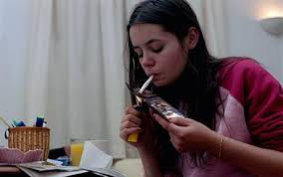
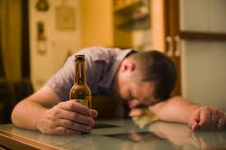
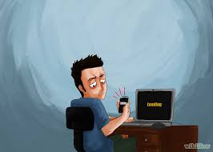
ছবি দেখে বল কে কী করছে।

Slide 4
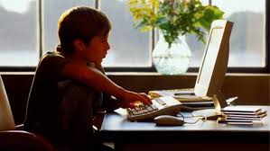
ছবি দেখে বল কে কী করছে।

Slide 5
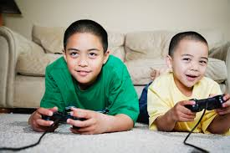
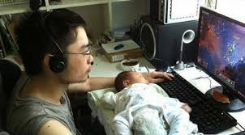
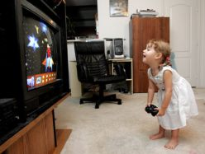
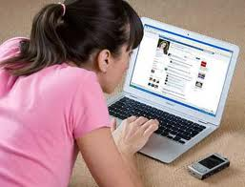
ছবি দেখে বল কে কী করছে।

Slide 6
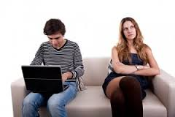
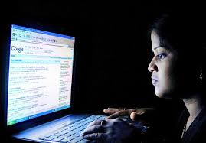
ছবি দেখে বল কে কী করছে।

Slide 7
আজকের পাঠ –
কম্পিউটার ও ইন্টারনেট ব্যবহারে আসক্তি (IAD)

Slide 8
শিখন ফল
এই পাঠ শেষে শিক্ষার্থীরা –
আসক্তি কী তা বলতে পারবে।
আসক্তির কারণ ব্যাখ্যা করতে পারবে।
আসক্তির প্রকার ভেদ উল্লেখ করতে পারবে।
আসক্তি থেকে বাচার উপায় ব্যাখ্যা করতে পারবে।

Slide 9
আসক্তি কী?
সাধারণত আসক্তি শব্দটা ব্যবহৃত হয় মাদকের সাথে। কিন্তু তথ্য
প্রযুক্তিতে আসক্তি বলতে কম্পিউটারের অনিয়ন্ত্রিত ব্যবহারকে
বুঝায়।

Slide 10
আসক্তির কারণ:
কম্পিউটার দিয়ে গান শোনা, ভিডিও দেখা, গেমস খেলাসহ আরও
বিভিন্ন বিনোদনমূলক কর্মকান্ড করা যায়। কিন্তু আমরা যখন এগুলো
মনের চাহিদা পূরণে ব্যবহার করি তাহলে সেটা আসক্তিতে রূপান্তরিত
হবে।
আমাদের আউটডোর গেমস এর প্রতি অনিহা।
বাইরের পরিবেশ অনুকুল নয়।
আইসিটি যন্ত্র সাধারণ মানুষের ক্রয় ক্ষমতার মধ্যে।
সহজে বহনযোগ্য।
নতুন নতুন গেমস এর সৃষ্টি এবং ইন্টারনেট এর সহজলভ্যতা।
সামাজিক সাইট ব্যবহারের কোন বিধি নাই।

Slide 11
আসক্তির প্রকার ভেদ
আসক্তি দুই প্রকার যথা:
কম্পিউটার গেমে আসক্তি
২) সামাজিক নেটওয়ার্কে আসক্তি।

Slide 12
কম্পিউটার গেমে আসক্তির একটি ভিডিও দেখি

Slide 13
কম্পিউটার গেমে আসক্তি:
কম্পিউটার গেমে আসক্তিটা শুরু হয় শৈশব থেকে এবং সেটা বেশিরভাগ
ঘটে অভিভাবকদের অজ্ঞতার কারণে। এই প্রযুক্তি সম্পর্কে যা বলা হয়েছে
তাতে অনেক অভিভাবক মনে করেন যে, এটা দিয়ে যা করা যায় তাই
ভাল। তাই যখন তারা দেখেন তাদের সন্তানেরা দীর্ঘ সময় কম্পিউটারের
সামনে বসে আছে তারা বুঝতে পারেন না তার মাঝে সতর্ক হওয়ার
ব্যাপার রয়েছে।

Slide 14
কোরিয়ার একজন মানুষ টানা পঞ্চাশ ঘণ্টা কম্পিউটার গেম খেলে
মৃত্যুর কোলে ঢলে পড়েছিল। চীনের এক দম্পতি কম্পিউটার গেম
খেলার অর্থ জোগাড় করতে তাদের শিশু সন্তানকে বিক্রয় করে দিয়েছিল।

Slide 15
সামাজিক যোগাযোগের সাইটের একটি ভিডিও দেখি

Slide 16
সামাজিক নেটওয়ার্কে আসক্তি:
ইদানিং সামাজিক যোগাযোগের কথা বলা হলে সেটি মানব সভ্যতার
সেই চিরন্তন সামাজিক যোগাযোগা বা সামাজিক নেটওয়ার্কের কথা
না বুঝিয়ে ইন্টারনেট নির্ভর সম্পূর্ন ভিন্ন এক ধরনের নেটওয়ার্কের
কথা বোঝানো হয়। টুইটার, ইনস্টাগ্রাম, গুগলপ্লাস, ইমো,
স্কাইপি ইত্যাদি সামাজিক যোগাযোগের সাইট এর মাধ্যমে পরিচিতদের
সাথে যোগাযোগ করা যায়।
অনেকে এ সাইটগুলো এমন ভাবে ব্যবহার করেন যে নিজস্বতা হারিয়ে
ফেলেন। আবার কেউ কেউ এর মাধ্যমে অশ্লিলতা ছড়ায়।
তাই এ প্রক্রিয়াটা মাদকের মতই কাজ করে।

Slide 17
সামাজিক যোগাযোগের এই আকাশচুম্বী জনপ্রিয়তার কারণে সারা
পৃথিবীতে অনেক সময়ের অপচয় হচ্ছে।

Slide 18
আসক্তি থেক মুক্ত থাকার উপায়:
কম্পিউটার ব্যবহারের সময় মনে রাখতে হবে এটা একটা প্রযুক্তি।
মানসিক ও সারিরীক বৃদ্ধির জন্য আউটডোর গেম খেলতে হবে।
সামাজিক যোগাযোগের সাইট ব্যবহার করতে হবে শুধু মাত্র
পরিচিতদের সাথে যোগাযোগের জন্য।
প্রতিবার সামাজিক সাইটে কিছু করতে চাইলে নিজেকে জিজ্ঞাসা
করতে হবে যে সত্যি কি তার প্রয়োজন আছে? যদি না থাকে তাহলে
নিজেকে নিবৃত করতে হবে।
* মনে রাখতে হবে জীবনের প্রতিটি মুহূর্ত মূল্যবান।

Slide 19
দলীয় কাজ
সময়:; ১২ মিনিট
র‍্যাম দল: কম্পিউটার এর মাত্রাতিরীক্ত ব্যবহারের কুফল গুলো লেখ।
মনিটর দল: মাদকে আসক্তি ও কম্পিউটার আসক্তির একই-
বিশ্লেষন কর
প্রিন্টার দল: কম্পিউটারে আসক্তি মানসিক ও শারিরীক বিকাশের অন্তরায়-
ব্যাখ্যা কর।

Slide 20
মূল্যায়ন
↓
আসক্তি কী?
↓
কয়েকটি সামাজিক নেটওয়ার্কের নাম বল
↓
এখানে বলা হয়নি এমন একটি জনপ্রিয় সামাজিক সাইট কি?
↓
ফেসবুক কী ধরনের নেটওয়ার্ক?

Slide 21
বাড়ীর কাজ
সামাজিক যোগাযোগের জনপ্রিয়তার কারণে সারা পৃথিবীতে অনেক সময়ের অপচয় হচ্ছে- বিশ্লেষণ কর

Slide 22
শিক্ষার্থী বন্ধুরা আগামী ক্লাসে আবার দেখা হবে
সবাই ভালা থেকো

